Slide 1
汇编语言上机指导
沈云付
2004年12月6日

Slide 2
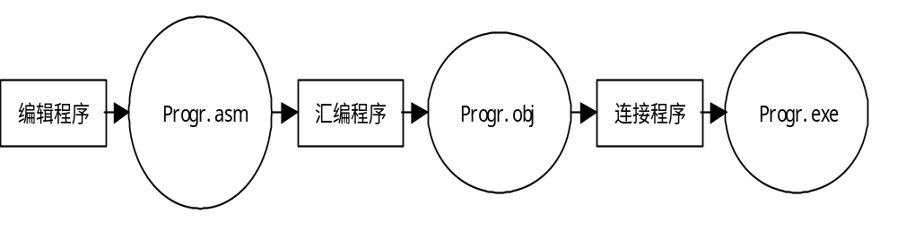
汇编语言程序的处理过程

Slide 3
上机运行汇编语言程序的步骤
用编辑程序建立ASM源文件filename.asm（用文本编辑器进行输入，起一个文件名其扩展名asm )
用ASM程序把ASM文件转换成OBJ文件
  >masm filename 回车
用LINK程序把OBJ文件转换成EXE文件
  >link filename 回车
用DOS命令直接键入文件名就可执行该程序。如有错，用调试工具调试，重新修改

Slide 4
汇编语言程序框架
data_seg1 segment
…
data_seg1 Ends
data_seg2 segment
…
data_seg2 Ends
code_seg segment
assumecs:code_seg, ds:data_seg1,es:data_seg2
start:
mov ax,data_seg1
mov ds,ax
mov ax,data_seg2
mov es,ax
…
code_seg ENDS
END start
数据区
定义
段和段寄存器的关联
段地址装入段寄存器
主要代码

Slide 5
汇编语言程序与过程的返回
程序的返回
Mov ax,4C00H
Int 21h
过程的返回
RET

Slide 6
常用DOS调用功能介绍
AH=1 键盘输入并回显, 输入的字符的ASCII码在AL中返回。
Mov ah,1
INT 21h
AH=2 显示输出字符, 输出的字符的ASCII码放入DL中
MOV AH, 2
MOV DL,’A’
INT 21H
屏幕显示字符A

Slide 7
常用DOS调用功能介绍
AH=7 键盘输入无回显, 输入的字符的ASCII码在AL中返回
MOV AH, 7
INT 21H
AH=9 显示一个字符串（如string内的内容）, 字符串以$结尾，开始位置用DS:DX指示
MOV AX, seg String
MOV DS, AX
MOV AH, 9
LEA DX, String
INT 21H

Slide 8
数据定义
DB, DW, DD, DQ, DT，DF
分别以字节、字、双字、8个字节、10个字节、6字节为单位定义数据
例1 操作数可以是常数，或是表达式：
DATA_BYTE DB l0，4，1OH
DATA_WORD DW lO0，1OOH，-5
DATA_DW DD 3*20，OFFFDH

Slide 9
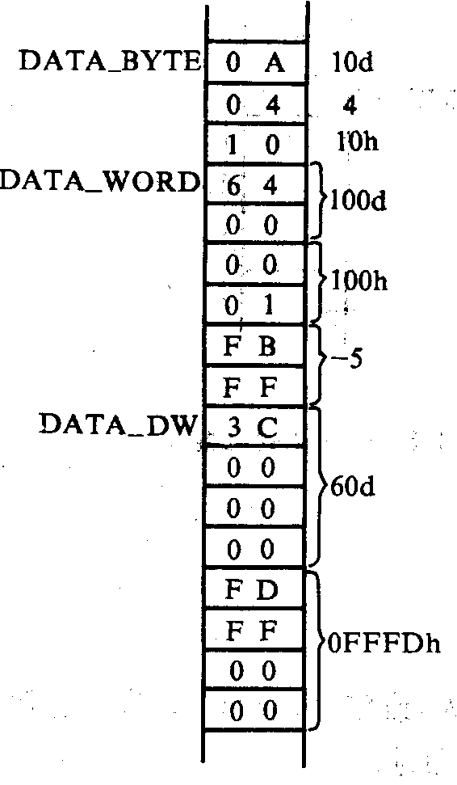
存储
情况

Slide 10
一个简单例子
DATA SEGMENT ;定义一个数据段
msg DB 'Please input a number:$'
A DB 65
B DB 73
C DB ？
DATA ENDS ;数据段定义结束
CODE SEGMENT ;代码段定义开始
ASSUME DS:DATA, CS:CODE
;数据段DS与数据段关联；代码段CS与代码段关联；
START: MOV AX, DATA ;取数据段地址，
MOV DS, AX ;装入DS
MOV AH, 9 ;本句和下面两句显示MSG内容
LEA DX, MSG
INT 21H
MOV AH,1 ;本句和下面句从键盘取一个字符

Slide 11
一个简单例子（续）
MOV DL,AL ;本句和下面两句将AL中字符在屏幕上显示
MOV AH,02H
INT 21H
MOV AH,4CH ;本句和下面句，退到DOS
INT 21H
CODE ENDS ;代码段结束
END START ;程序结束

Slide 12
完整程序举例：将键盘输入的大写字母用小写字母输出
data segment
mess db 'sentence please: $'
stor db 50 dup(?)
data ends
code segment
assume cs:code,ds:data
start:
mov ax,data
mov ds,ax
lea dx,mess
mov ah,9
int 21h
lea di,stor
mov cx,0
rotate: mov ah,1
int 21h
cmp al,0dh
jz output
cmp al,61h
jb return
cmp al,7ah
ja return
sub al,20h
return:mov [di],al
inc di
inc cx
jmp rotate
未完

Slide 13
续
output:mov dl,0dh
mov ah,2
int 21h
mov dl,0ah
mov ah,2
int 21h
lea di,stor
again: mov dl,[di]
mov ah,2
int 21h
inc di
loop again
mov ah,4ch
int 21h
code ends
end start

